Slide 1
«Достопримечательности Прозоровского поселения»
МОУ Прозоровская СОШ
Возрастная категория 8-11 классы
Команда «Следопыты»

Slide 2
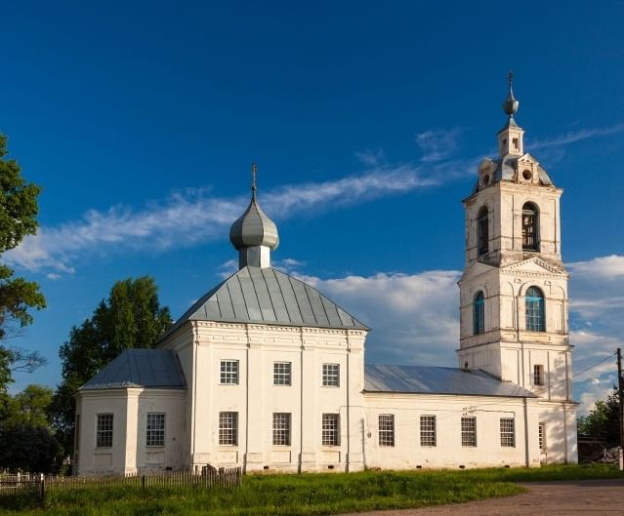
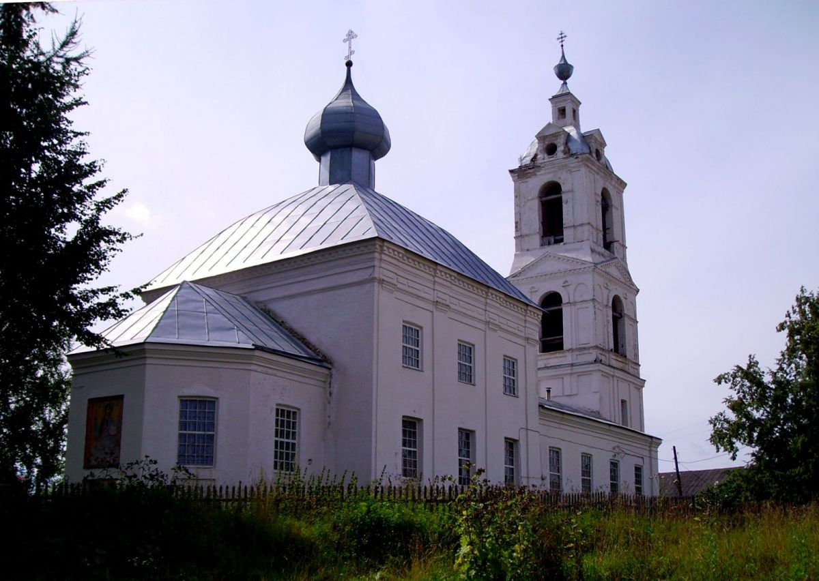
Храм великомученика Дмитрия Солунского
Приходская деревянная церковь была построена стараниями прихожан в 1783 году. Храм — одноглавый, с ярусной колокольней. Престолов два: во имя великомученика Димитрия Солунского и во имя Богоявления Господня. В 1989 году здание передали Русской Православной Церкви. В Сутку приехал священник, состоялось первое богослужение.

Slide 3
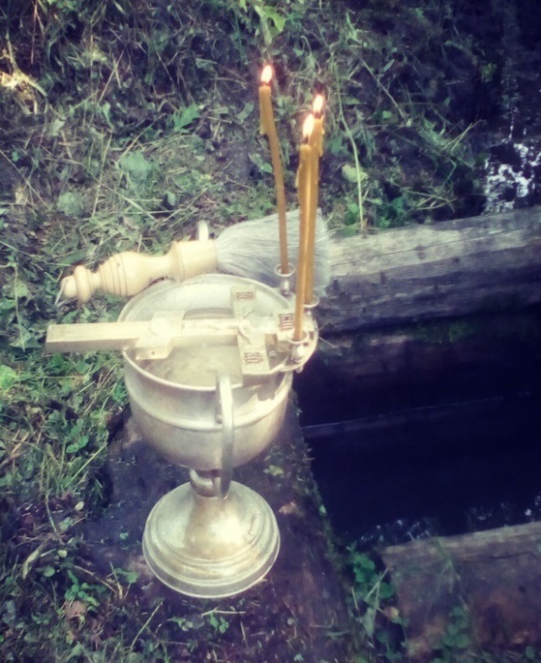
Колодчик Параскевы Пятницы
Святой источник Параскевы Пятницы в 3 км от села Сутка. Ежегодно в августе в Ильинскую пятницу к нему совершается крестный ход.

Slide 4
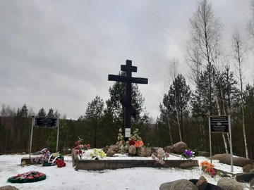
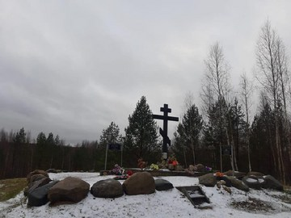
Железный крест
Железный крест в память о трагических событиях первой половины XIII века был установлен в 2015 году. Ранее в этом месте находилась часовня, разрушенная в советское время.

Slide 5
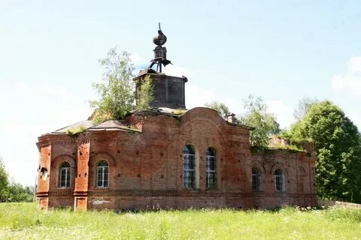
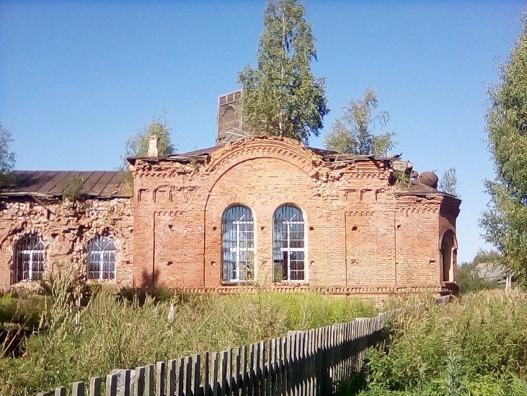
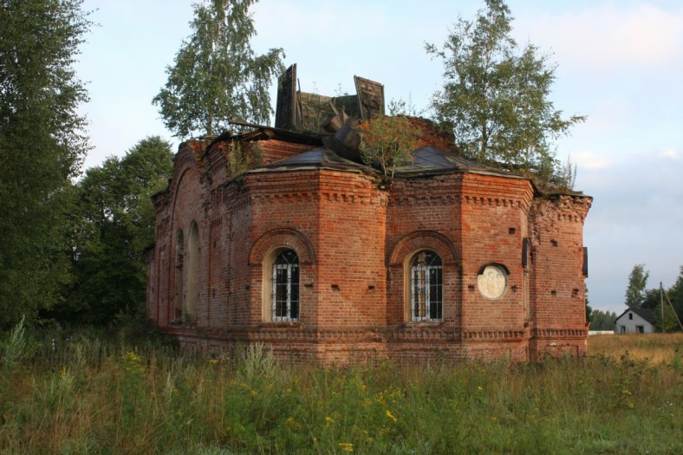
Церковь Благовещения Пресвятой Богородицы
Церковь Благовещения Пресвятой Богородицы в Горинском была построена между 1913 и 1917 годами, в советское время закрыта, использовалась как склад зерна. В настоящее время частично разрушена.

Slide 6
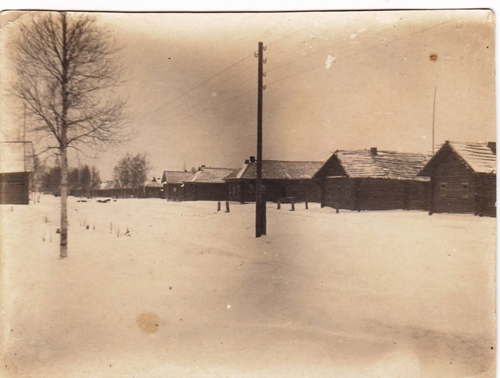
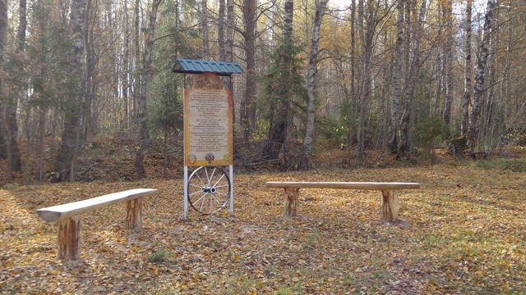
Улица Михайловская – Большая дорога
Одна из улиц села Прозорово издавна называется нашим населением Большой дорогой, хотя и носит название Михайловская. Новым названием жители пользуются только в официальных документах. Название это живёт более двухсот лет, с тех пор, когда эта дорога была построена в царствование Екатерины II в конце ХVIII века и соединяла между собой сообщение двух великих русских городов – Москву и Петербург. От Екатерининской дороги в Прозоровской стороне сохранился ещё хорошо видимый след.

Slide 7
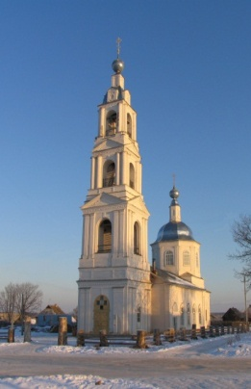
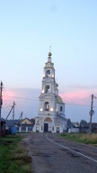
Троице-Михайловский храм
Троице-Михайловский храм в селе Прозорово был освящен в 1810 году, как записано в истории: «строена тщанием графа Алексея Ивановича Мусина-Пушкина купно с прихожанами». В 2000 году настоятелем храма был назначен протоиерей Анатолий Денисов. Благодаря его стараниям храм был приведен в порядок.

Slide 8
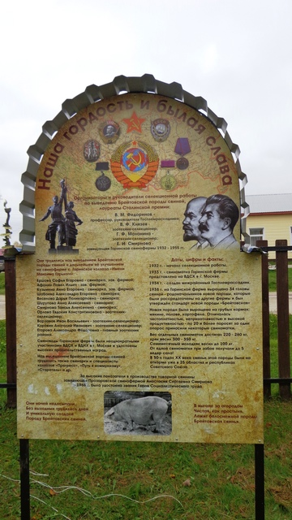
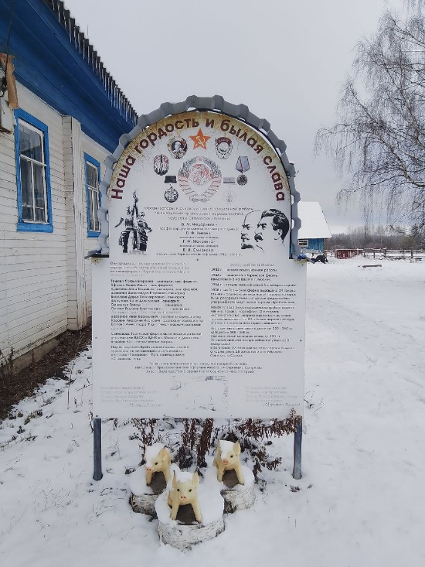
Мемориальный стенд
Мемориальный стенд, посвящённый самоотверженным труженикам и труженицам, работавшим в отрасли свиноводства над созданием новой, продуктивной породы свиней, получившей название Брейтовской и принесшим своим трудом гордость и славу родной земле.

Slide 9
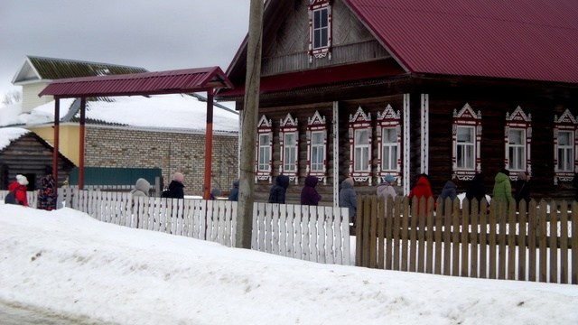
Музей «Молога»
В 2016 г батюшка Анатолий Денисов - большой любитель старины, открыл еще один музей в Прозорово. Музей призван сохранить обстановку, предметы быта крестьянского жилища, а чтобы дать ощутить и его дух, по задумке батюшки в музее «Молога» - бывшем купеческом доме, можно и пожить.

Slide 10
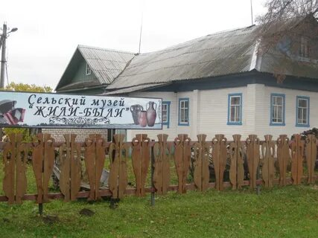
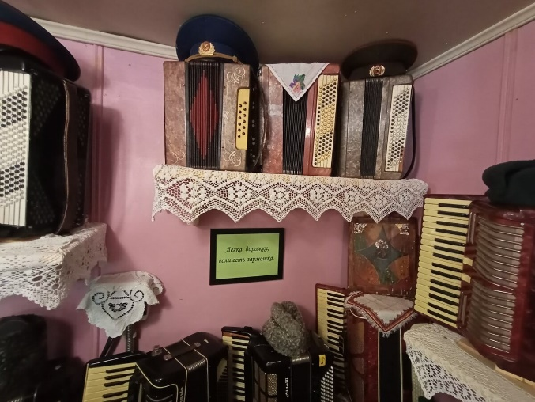
Музей «Жили-были»
Сельский музей «Жили-были» находится по соседству с Троицким храмом. . Идейным вдохновителем сбора коллекции выступил протоиерей отец Анатолий Денисов. На сегодняшний день коллекция музея составляет более тысячи экспонатов, рассказывающих об истории развития поселения.

Slide 11
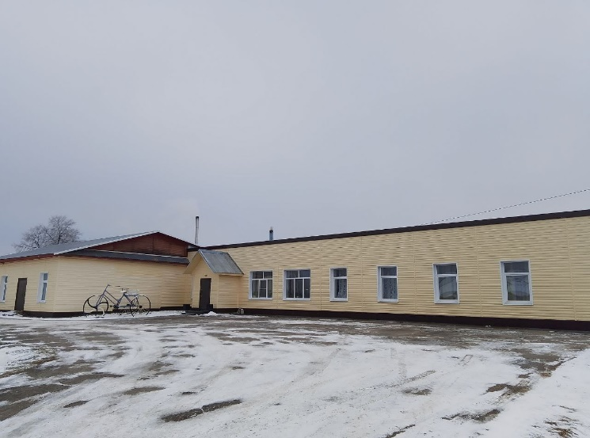
Трапезная
Трапезная батюшки – это место где вы сможете чудно отдохнуть. Вам будет предоставлена еда, ночлег и уют.

Slide 12
Маршрут экскурсии
Троице-Михайловский храм
Мемориальный стенд, с.Прозорово
Музей «Молога»
Большая дорога
Музей «Жили-были»
Церковь Благовещения Пресвятой Богородицы, с. Горинское
Трапезная
Железный крест
Колодчик Параскевы Пятницы
Храм великомученика Дмитрия Солунского, с.Сутка

